Slide 1




LEGISLATEC
Prédiction des résultats des législatives 2017
Prénom NOM

Slide 2
Sommaire
QUI SOMMES-NOUS ?
LES LÉGISLATIVES POUR LES NULS
L’ÉTUDE
L’ARCHITECTURE MISE EN PLACE
LA MÉTHODOLOGIE EN 3 ÉTAPES
LE MODÈLE 1
LE MODÈLE 2
LE MODÈLE 3
ET LA MAJORITÉ PARLEMENTAIRE REVIENT À …

Slide 3
Sommaire
QUI SOMMES-NOUS ?
LES LÉGISLATIVES POUR LES NULS
L’ÉTUDE
L’ARCHITECTURE MISE EN PLACE
LA MÉTHODOLOGIE EN 3 ÉTAPES
LE MODÈLE 1
LE MODÈLE 2
LE MODÈLE 3
ET LA MAJORITÉ PARLEMENTAIRE REVIENT À …

Slide 4
L’équipe projet
Jérôme COMPAIN
Fonction
Pourquoi la formation Big Data
Antoine GLORIEIX
Fonction
Pourquoi la formation Big Data
Stéphanie LA
Christa SUNTOO
Fonction
Pourquoi la formation Big Data

Slide 5
Sommaire
QUI SOMMES-NOUS ?
LES LÉGISLATIVES POUR LES NULS
L’ÉTUDE
L’ARCHITECTURE MISE EN PLACE
LA MÉTHODOLOGIE EN 3 ÉTAPES
LE MODÈLE 1
LE MODÈLE 2
LE MODÈLE 3
ET LA MAJORITÉ PARLEMENTAIRE REVIENT À …

Slide 6
Les législatives pour les nuls
LE FONCTIONNEMENT DES LÉGISLATIVES
OBJECTIF
Renouveler l’Assemblée Nationale 1 mois après l’élection présidentielle
SCRUTIN
577 députés
Suffrage universel direct
Election par circonscription
7 877 candidats
(en 2017)
1er tour (11 juin 2017)
>12,5%
des inscrits
<12,5%
des inscrits
Majorité absolue
25 % des inscrits
1
ÉLU(E)
Déroulement du scrutin
2nd tour (18 juin 2017)
Majorité relative
2
ÉLU(E)

Slide 7
Sommaire
QUI SOMMES-NOUS ?
LES LÉGISLATIVES POUR LES NULS
L’ÉTUDE
L’ARCHITECTURE MISE EN PLACE
LA MÉTHODOLOGIE EN 3 ÉTAPES
LE MODÈLE 1
LE MODÈLE 2
LE MODÈLE 3
ET LA MAJORITÉ PARLEMENTAIRE REVIENT À …

Slide 8

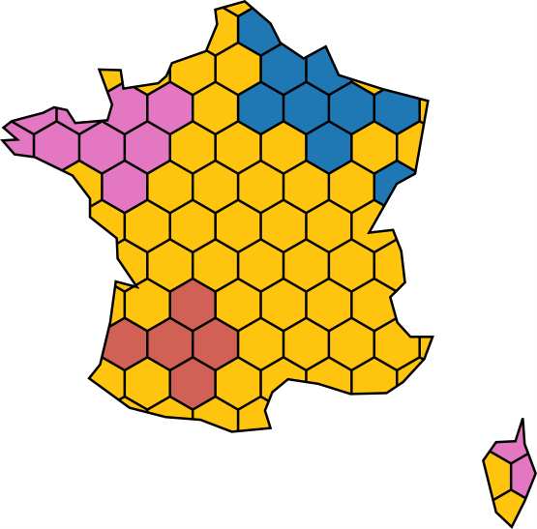
L’étude
E-réputation
Sondages
Socio-démographie
Infos candidats
.
LES OBJECTIFS
Construction d’un modèle de prédiction basé sur les Big Data
Identifier les leviers et les comportements types des électeurs

Slide 9
Sommaire
QUI SOMMES-NOUS ?
LES LÉGISLATIVES POUR LES NULS
L’ÉTUDE
L’ARCHITECTURE MISE EN PLACE
LA MÉTHODOLOGIE EN 3 ÉTAPES
LE MODÈLE 1
LE MODÈLE 2
LE MODÈLE 3
ET LA MAJORITÉ PARLEMENTAIRE REVIENT À …

Slide 10









L’architecture
SPEED LAYER
BATCH LAYER
HDFS

Slide 11
Sommaire
QUI SOMMES-NOUS ?
LES LÉGISLATIVES POUR LES NULS
L’ÉTUDE
L’ARCHITECTURE MISE EN PLACE
LA MÉTHODOLOGIE EN 3 ÉTAPES
LE MODÈLE 1
LE MODÈLE 2
LE MODÈLE 3
ET LA MAJORITÉ PARLEMENTAIRE REVIENT À …

Slide 12




La méthodologie
Ingestion
des données
Nettoyage
Formatage
Encodage
Enrichissement
Data Analyse
Modélisation
Prédiction
Data Visualisation

Slide 13





Le modèle 1 – Par sondage
Prédictions
7877 candidats
1 candidat
/circo/nuance
Matrice de report des voix
Présidentielles T1

Slide 14


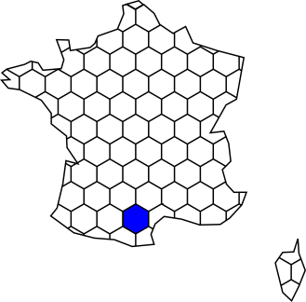


Le modèle 2 – ML
ENRICHISSEMENT DES DONNÉES
2012
2017
Candidats
Candidats
Age
CSP
Nuance
Historique
Modèle 1
Chômage
Age moyen
UDA-8
Résultats historiques
Age
CSP
Nuance
Historique
Modèle 1
…
Candidats enrichies
Candidats enrichies
Notes:
Variable à expliquer : Delta, ratio ou log des voix.
Variables explicatives : chomage moyen dans lannée, age du candidat, nuance politique, candidat sortnt, personnalité (connu politiquement) age moyen departement, sexe cand, csp cand, région (clustering), histo pol circo.
Modèle (mllib): random forest (importance de variable), arbre de décision, reg linéaire.

Slide 15
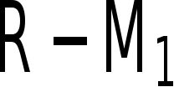


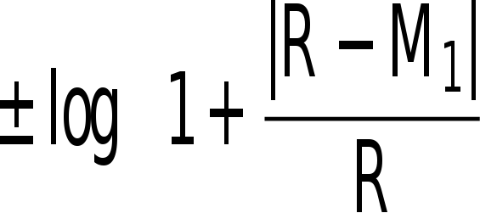
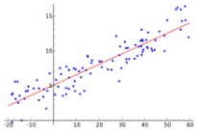
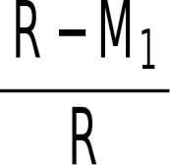
Le modèle 2 – ML
APPRENTISSAGE DU MODELE
A AMELIORER
Sélection selon le meilleur R2
2012
Notes:
Variable à expliquer : Delta, ratio ou log des voix.
Variables explicatives : chomage moyen dans lannée, age du candidat, nuance politique, candidat sortnt, personnalité (connu politiquement) age moyen departement, sexe cand, csp cand, région (clustering), histo pol circo.
Modèle (mllib): random forest (importance de variable), arbre de décision, reg linéaire.

Slide 16

Le modèle 2 – ML
Application du modèle au tour 1
2017 enrichi
Correction du modele 1
Resultat du tour 1 selon m2
Tour 1
Liste des candidats qualifiés
Notes:
Variable à expliquer : Delta, ratio ou log des voix.
Variables explicatives : chomage moyen dans lannée, age du candidat, nuance politique, candidat sortnt, personnalité (connu politiquement) age moyen departement, sexe cand, csp cand, région (clustering), histo pol circo.
Modèle (mllib): random forest (importance de variable), arbre de décision, reg linéaire.

Slide 17


Le modèle 2 – ML
Application du modèle
Liste des candidats qualifiés
Modèle 2
Tour 2
Prédictions
Tour 2
Liste des candidats qualifiés
RÉEL TOUR 1
Résultats
Tour 1
Notes:
Variable à expliquer : Delta, ratio ou log des voix.
Variables explicatives : chomage moyen dans lannée, age du candidat, nuance politique, candidat sortnt, personnalité (connu politiquement) age moyen departement, sexe cand, csp cand, région (clustering), histo pol circo.
Modèle (mllib): random forest (importance de variable), arbre de décision, reg linéaire.

Slide 18
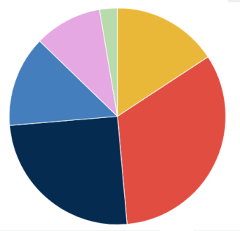



LES TWEETS
ANALYSE DES SENTIMENTS
1
2
3
514 164 tweets
Moyenne des sentiments
Répartition des tweets
NETTOYAGE
Texte des tweets
ANALYSE DE TEXTE
Librairie Textblog FR
FILTRAGE & GROUP BY
Uniquement les tweets mono-nuance
Liste des mots-clés par tweets
Correspondance nuances <–> mot-clé
Méthode ‘sentiment’
Moyenne ‘group by’ candidat
Moyenne ‘group by’ nuance
- 1 1
Mauvais
Bon

Slide 19
Le modèle 3 – Tweets
2017
70 candidats
nuance
candidat
Notes:
Apprentissage de 2 modèles , l’un avec , l’autre sans tweets
Uniquement sur le Tour 1
Sur 70 candidats seulement
4 variables supplémentaires (nuances / candidats X nb tweets / moyenne sentiments)

Slide 20
Sommaire
QUI SOMMES-NOUS ?
LES LÉGISLATIVES POUR LES NULS
L’ARCHITECTURE MISE EN PLACE
LA MÉTHODOLOGIE EN 3 ÉTAPES
LE MODÈLE 1
LE MODÈLE 2
LE MODÈLE 3
ET LA MAJORITÉ PARLEMENTAIRE REVIENT À …

Slide 21
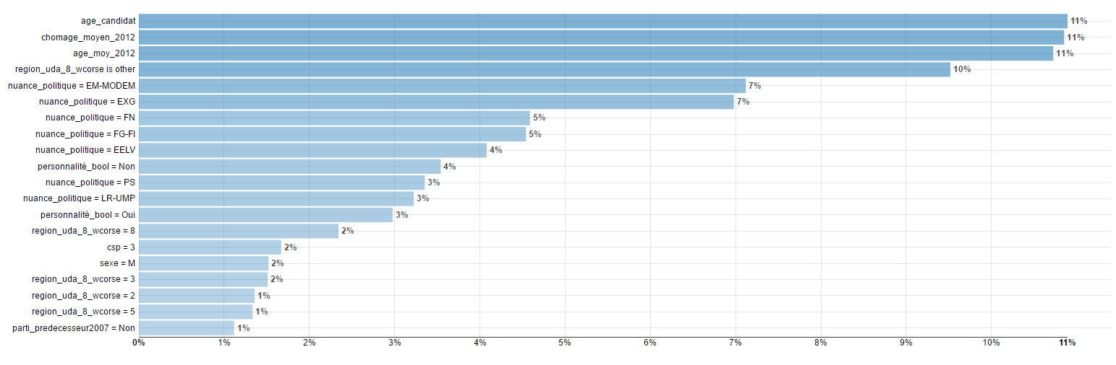
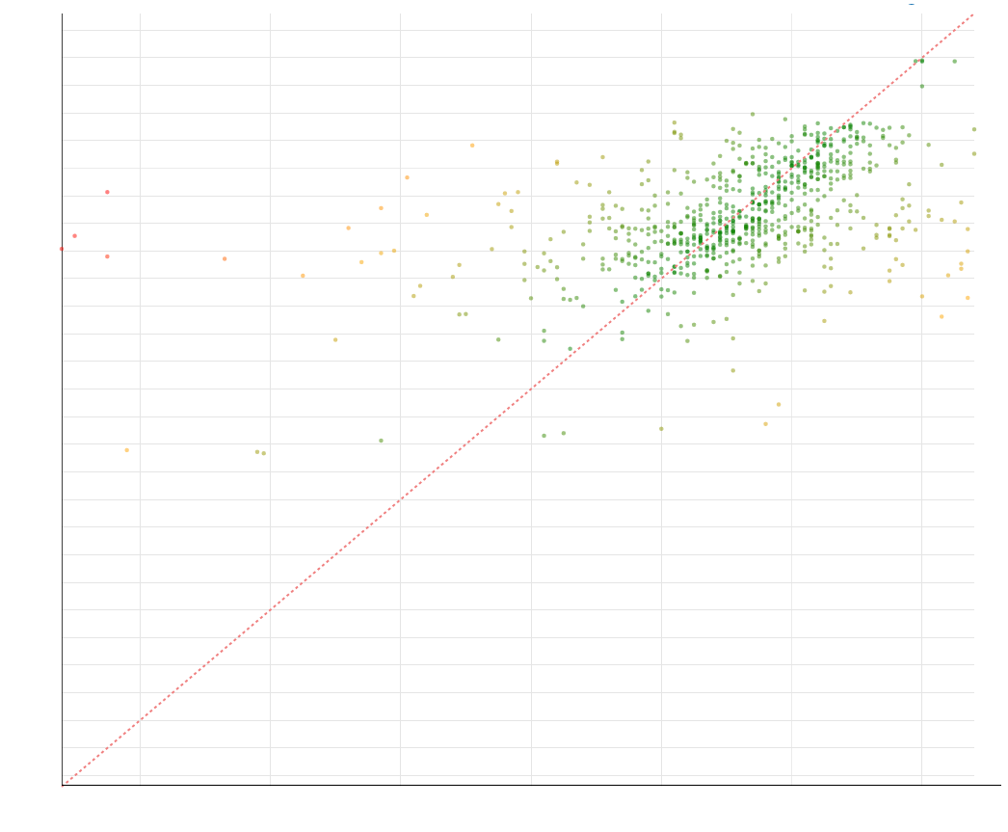
Résultats – Tour 1
MODELE 2 – ML
Poids des variables dans le modèle
Valeurs prédites
R² = 0.22
Evaluation de la qualité du modèle
Valeurs réelles
Notes:
Importance des variables dans le randoms forest.
Durant le mode dapprentissage

Slide 22
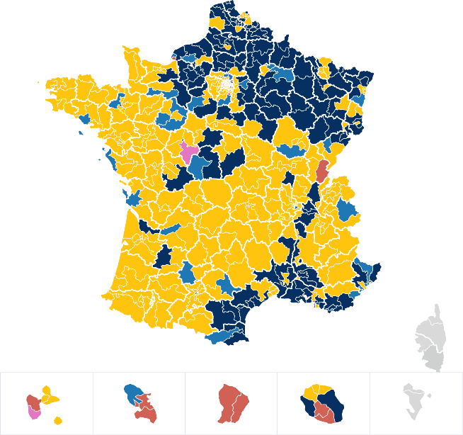
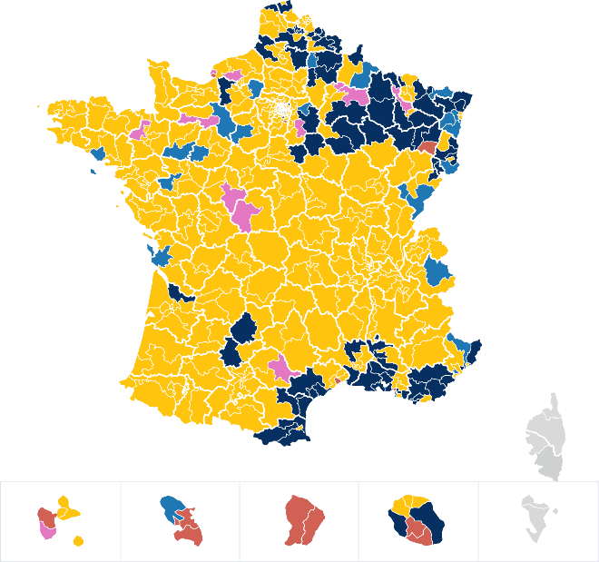
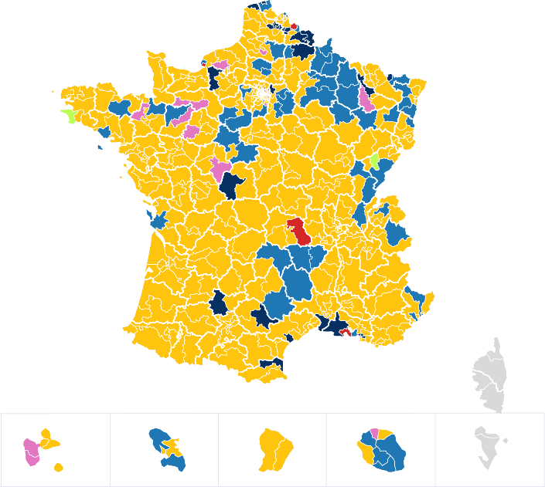
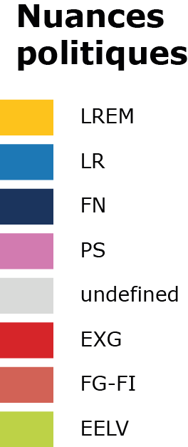
Résultats – Tour 1
M1 – Sondage
M2 - ML
Résultats du 11 juin 2017
% bonne prédiction
% bonne prédiction

Slide 23
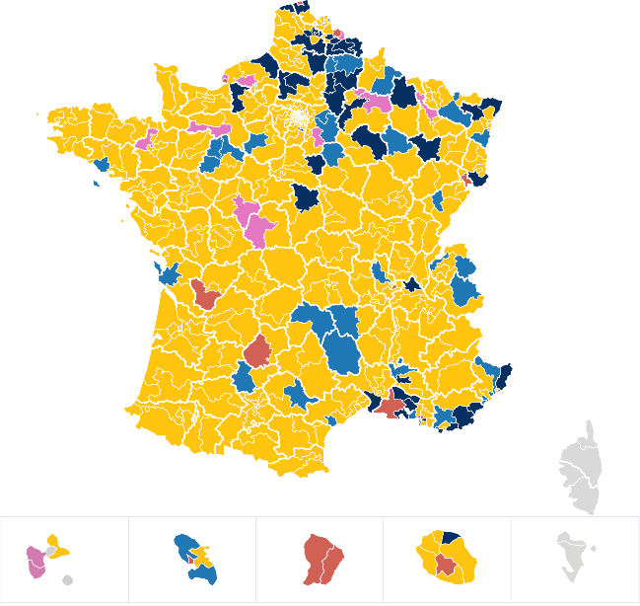
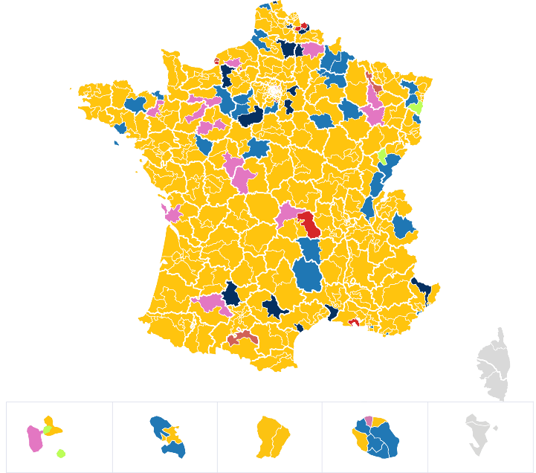
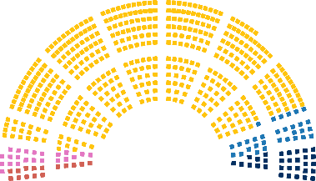
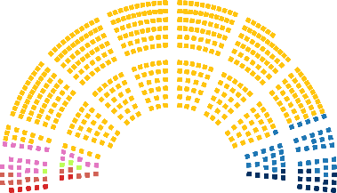
Résultats – Tour 1
M2 – ML
(à partir des résultats modélisés du T1)
M2 – ML
(à partir des résultats réels du T1)
Résultats du 18 juin 2017
Prévisions de
l’Assemblée Nationale
Prévisions de
l’Assemblée Nationale

Slide 24
Résultats – Modèle 3
Notes:
Tweets : Présent à plus de 20% dans les arbres de décisions
Résultats + R² + Importance des variables

Slide 25
Comment aller plus loin…
M₂
M₁
Réel

Slide 26


Conclusion
LES PLUS ET LES MOINS DE L’ETUDE
Accès à l’information : Open Data
Sondages
Domaine très complexe
Peu d’évènements
Grande variance
Modèle droite / gauche obsolète

Slide 27
Conclusion : manques de données
Immigration
Données sociologiques
Historique sur plusieurs années
Infos sur le candidat plus poussés
Distance aux grandes villes
Revenue moyen
Archi limité sur les tweets.

Slide 28
Merci de votre attention

Slide 29
La méthodologie
Prédiction tour 2
Matrice de reports de voix 2
1
2
Enrichissement
Ensemble des candidats
1 Candidat par
Nuance
circonscription
Matrice de reports de voix 1
Formatage
Nettoyage
Tour 2
Cas particuliers :
Cas où il y a 2 candidats ou plus par nuance
=> Sélection de celui qui est soutenu par le parti majoritaire.
Cas où il y a 0 candidat du parti
=> Ajout de reports de voix pour tenir compte de la redistribution des voix.
Prédiction tour 1
1
2

